Slide 1

如何使用MyLion來支持您的服務。
Notes:
大家好，我的名字是Clare MacMillen，我很高興歡迎您參加我們的MyLion網絡研討會。

Slide 2
A,
aa
獅友和服務
透過數位化應用軟體支持獅友服務
如何使用MyLion進行計劃和報告（以網站為中心）
尋求支持
著手開始
即將來臨的進展
我們來討論
以下事項…
2
Notes:
今天的與會者們，考慮到觀眾的規模，我們在會議結束時將不會進行現場問答的環節。但是，如果您在網絡研討會結束後有任何問題，請發送電子郵件至mylion@lionsclubs.org，我們將直接回覆您。我將在整個網路研討會和演示結束時分享該電子郵件地址。
我們該怎麼做呢？
首先，我們將談談服務，因為服務是獅子會的核心。
接下來，我們將討論獅子會的數位世界，包括您的Lion帳戶，MyLion以及我們會員可用的其他一些數位應用軟體。
最後，我們將回顧幾個步驟，開始使用MyLion。

Slide 3
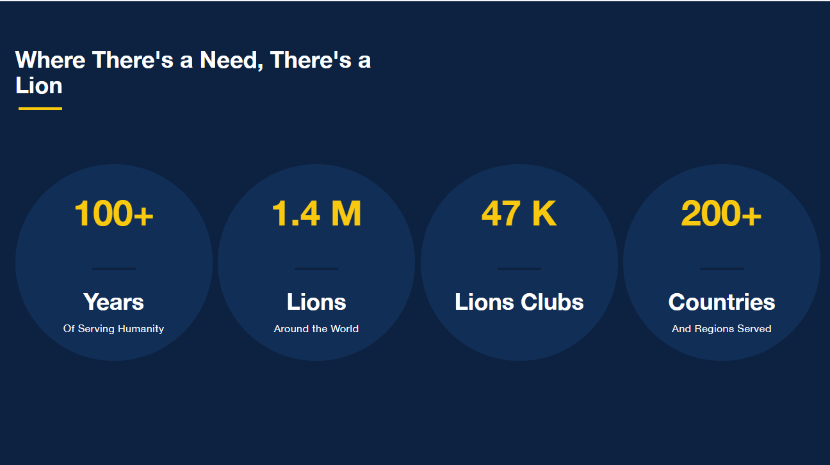
我們今天在這裡是因為我們服務。
作為一個協會，我們的服務目標是什麼？
強調彼此之間、與當地社區之間互相的聯繫/情誼，以及透過善意聯繫的全球人際網絡
服務背景？
任何內容都是設定“為什麼我們都在這裡，我們為什麼是獅友”
Notes:
在我們談論 MyLion或 MyLCI或獅子會帳戶之前，我們需要談談服務。
100多年來，獅子會和青少獅在當地和全球的社區都產生了影響。 今天，我們在200多個不同的國家擁有140萬會員，而您，我們的分會幹部代表了近5萬個分會。
雖然過去100年來服務的願望沒有太大變化，但是還是有其他許多事情改變了。我們擴展了官方語言，開始使用網路科技進行溝通，看到來自不同國家的成員共同利用他們的資源 - 所有這些都是為了增強我們的影響力。
會員和服務的增長意味著我們的獅子會網絡比以往任何時候都更強大，更複雜。

Slide 4

我們行動，然後報告。
我們致力於改善當地和世界各地的社區。但為什麼我們報告服務？
  慶祝會員、分會和我們協會的貢獻和成就。
  發現並複製有影響力的服務方案。
  設定目標以增加我們的影響力。
  提高對當地和全球需求的認識。
  了解更多關於為何我們報告服務。
Notes:
鑑於獅子會網絡不斷發展和複雜，我們服務之旅的重要部分已成為我們的服務報告，以捕捉獅子會在全球的影響。
我們還報告服務以…
表揚我們分會和協會整體的貢獻和成就。為了慶祝和感謝為更大的利益而共同努力的力量。
了解其他人的服務方式，也許可以透過我們自己的分會複製這些活動。
幫助我們制定新的影響目標，並鼓勵我們以更多或不同的方式提供服務。
我們報告，以便我們可以在全球和本地展示哪些問題對我們很重要，並鼓勵其他人思考這些問題。

Slide 5

報告服務的挑戰，從獅友那裡得知。
  當我們無法大規模地看到我們的影響並且只有少數人能夠獲取資訊時，很難找到動力。
  這很花費時間。
  我們通常會在月底報告我們的活動。很難記住所有活動的細節。
  報告規則和定義不是永遠清楚。
Notes:
但是，獅友已經分享說報告服務存在一些挑戰。
在當今世界，我們習慣於快速，輕鬆地取得各種資訊。無論是我們今天走了多少步，或者為什麼我們的供熱費用在上個月如此之高，我們想要多層次的資訊，我們希望能夠自己取得它。有時在國際獅子會那裡，輕鬆而不需努力的獲取並不存在。
報告也可能很耗時。
目前，只有選定的幹部才能在MyLCI中報告活動。這樣的好處是像您這樣的領導者可以控制我們添加到資料庫中的資訊品質，但也可能不方便。有時候我們會有一個分會會員，他在一項活動中起了帶頭作用，並擁有所有關鍵資訊，例如什麼時候舉行，它發生在哪裡，以及什麼是適當的描述。該分會會員必須將他們的資訊傳遞給報告的幹部，並且不能自己輸入。
時間問題的第二個議題是，由於目前我們只能在活動發生後報告活動， 因此我們無法在活動發展時將資訊輸入MyLCI。 沒有即時輸入資訊，無法輕鬆上傳圖片。這意味著我們很多分會已經決定在月底進行所有報告，即使我們冒著忘記細節的風險。
最後，當我們進入系統並準備報告時，我們仍然可能遇到障礙。我該如何解釋這個影響力指標？我如何對此活動進行分類？有時我們會以不同的方式解釋MyLCI系統提示。這讓我們提出了一個好問題 - 如果我們沒有明確的報告服務方式，為什麼要報告呢？

Slide 6

支援獅友服務
給每個獅友和青少獅的數位應用軟體概述
Notes:
這些挑戰意味著有機會讓獅友和青少獅更輕鬆地做服務。其中很大一部分是擴展和改進我們的數位應用軟體。我們不會改變100年的服務，我們不會停止報告 - 但我們可以更輕鬆地進行連接，服務，報告和慶祝。
所以讓我們來談談獅子會的數位世界，它如何為服務您擔任幹部以及獅友幫助我們改進所有數位應用的方式。

Slide 7


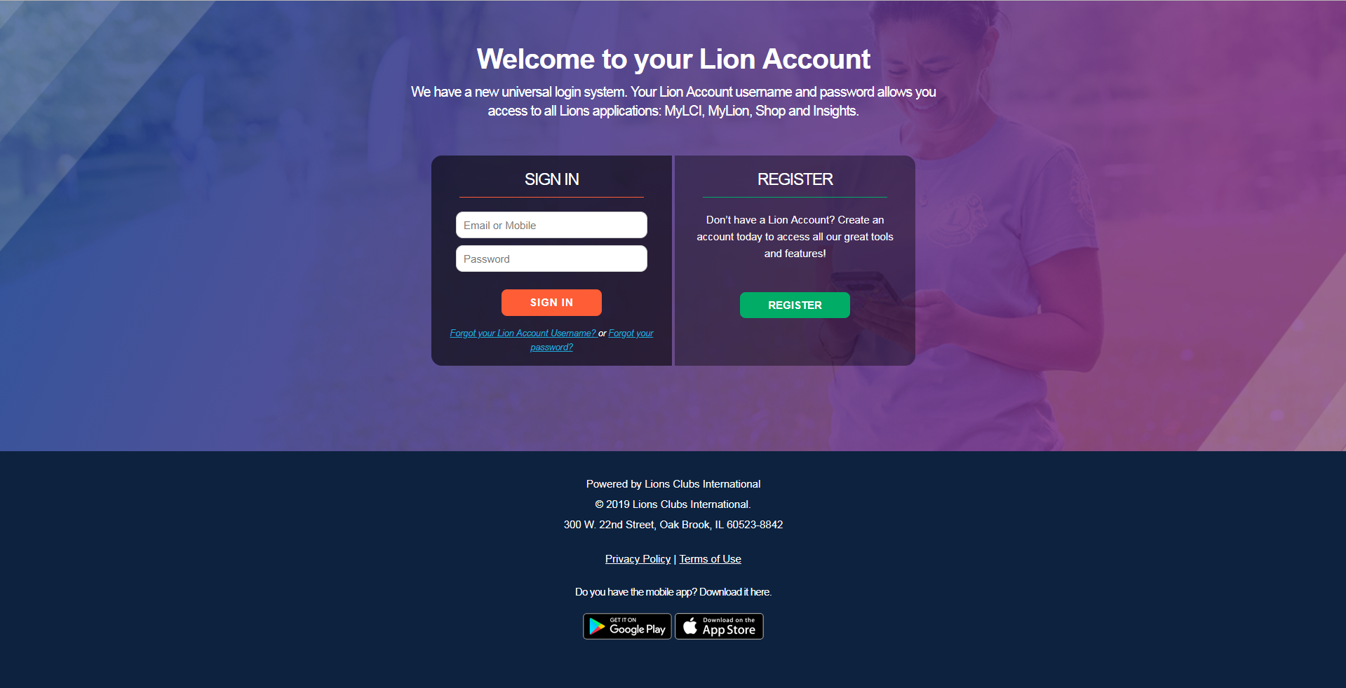

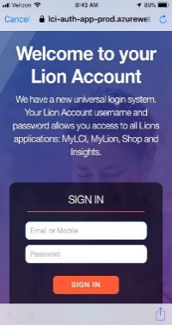
M
您的獅子會帳戶
  獅子會帳戶是我們的通用登錄系統。
  您的獅子會帳戶可讓您訪問：
    MyLCI
    MyLion
    Shop （購物）
    Insights （統計圖表）
    即將推出的應用軟體
  所有獅友和青少獅都可以創建獅子會帳戶。
  請聯絡 mylion@lionsclubs.org以獲取支援。
小建議：獅友和青少獅在MyLCI中將需要他們的會員編號和最新的電話號碼或電子郵件進行註冊
7
Notes:
這一切開始您的獅子會帳戶。您的獅子會帳戶是您新的通用登錄帳戶。它是所有獅子會數位應用軟體的關鍵。它使您可以訪問 MyLCI、MyLion、Shop（購物）、Insights（統計圖表）（這是我們最新的應用軟體）和未來的應用軟體。每個獅友和青少獅都可以創建一個獅子會帳戶。
之前已註冊 MyLion的會員無需重新註冊獅子會帳戶。他們的 MyLion登錄資料就是他們現在的獅子會帳戶資料。
如果您尚未註冊獅子會帳戶，現在是個好時機。您需要在 MyLCI中使用您的會員編號以及最新電子郵件或手機號碼。
對於一些會員來説，創建獅子會帳戶很容易。可是對有些會員，我們曾遇到障礙，比如在 MyLCI中的電話號碼或電子郵件地址已經過時等。我們知道這對 MyLCI用戶來說是一個困擾，所以感謝所有聯繫我們尋求支援的人。
如果您在創建獅子會帳戶，或在您開始鼓勵其他會員創建獅子會帳戶時需要協助，請聯絡國際獅子會職員 mylion@lionsclubs.org 。支援團隊很樂意為您提供幫助！

Slide 8
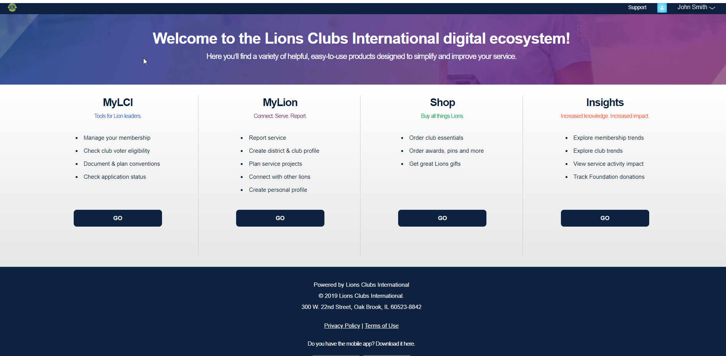
挑選您的應用軟體。
Notes:
一旦登錄獅子會帳戶後，您可以輕鬆地在我們的任何應用軟體之間瀏覽。獅子會會員目前可以訪問螢幕上的所有應用軟體，除了 MyLCI。MyLCI仍然是幹部的應用軟體，對於非幹部則以灰色顯示。

Slide 9
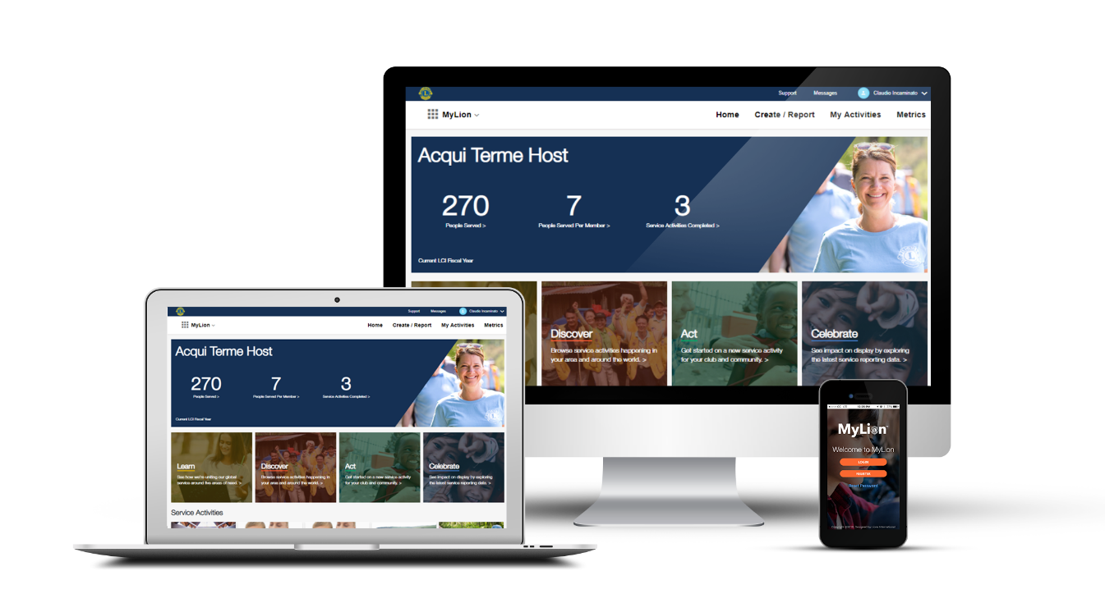
m
MyLion
連絡和服務。
MyLion是2019年7月1日開始的服務活動報告的目的地。
9
Notes:
我們來看看MyLion。MyLion是我們的新服務應用軟體，專注於獅子會服務和獅誼的核心。
MyLion提供機會與其他會員更好地聯繫，發現並受到世界各地服務活動的啟發，從而促進我們的服務。

Slide 10
使用 MyLion 來服務。
兩個途徑：新活動或報告活動
Notes:
這些機會-聯絡，發現其他服務理念，以及更多 - 是因為與MyLCI相比，Mylion的運作方式發生了兩次重大的變化。
首先，任何獅友或青少獅都可以使用MyLion。這是我們向所有會員開放的第一個應用軟體。
其次，我們今天的網絡研討會的重點是，現在有兩種創建活動的途徑。在MyLion中，您可以在活動發生之前創建活動，也可以在活動發生後報告活動。

Slide 11
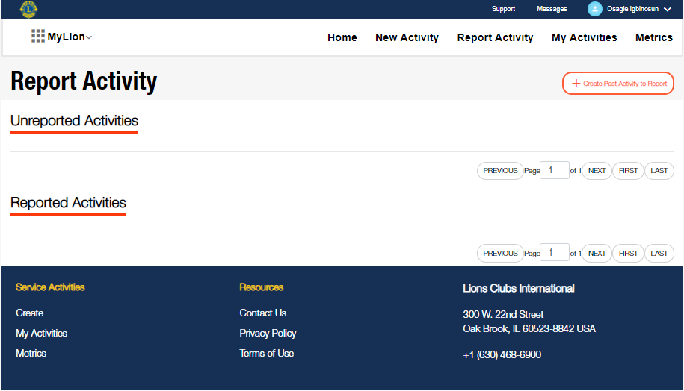
在MyLion中報告過去的活動。
如果你要報告的活動 已經發生，請選擇“報告活動” 。 然後：
  添加關鍵細節
  上傳照片
  輸入收益數字
只有具有報告權限的人員才能報告活動。
可在網站和MyLion應用軟體上找到。
Notes:
我們將開始報告已經發生後的活動。
如果您選擇在活動發生後報告活動，則與 MyLCI相比並沒有太多的改變。只有幹部才能在活動發生後報告。您將選擇“報告活動” 並輸入所有活動的詳細訊息，然後提交。
此功能也可在 MyLion應用軟體中使用。

Slide 12
示範：報告過去的活動（網站）。
在此插入視頻連結
MyLion是2019年7月1日開始的服務活動報告的目的地。
Notes:
我們將使用MyLion 應用軟體觀看 Lion 用戶在活動發生後報告活動的視頻。

Slide 13
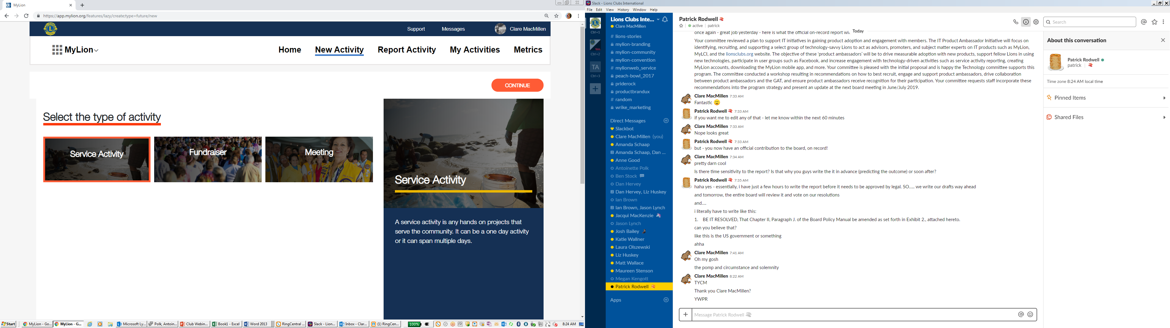
計劃一項活動，然後在MyLion中報告。
創建並發布即將展開的活動。
在MyLion中選擇新活動，然後：
  添加關鍵細節
  上傳照片
  邀請會員加入
  發布
活動結束了？幹部添加一些收益數字並完成報告
任何獅友或青少獅都可以創建新活動。
Notes:
現在讓我們來看看MyLion中的其他報告途徑：在活動發生之前創建活動或計劃。無論我們是去購物或在我們的工作中從事方案，還是考慮下一次的服務活動，規劃都是我們日常生活的重要組成部分。
目前，獅友和青少獅能夠使用各種工具來規劃他們的服務然後，在服務活動完成後，我們將登錄MyLCI並報告。正如我們之前討論的那樣，該方法面臨的一些挑戰是：
我們的工作量翻倍。我們可能正在計劃我們在臉書上的活動，透過電子郵件或使用其他平台。為什麼不計劃我們也將報告的活動？
我們可能不記得活動的所有細節。在資訊發生後將資訊輸入會增加我們忘記某些細節的可能性。
非幹部不能主動領導。目前，只有獅子會幹部可以輸入服務活動詳情，但非幹部可能是領導者。
MyLion改變了這一點。我們現在有一條途徑，不僅要報告過去的服務活動，還要結合服務活動計劃和報告。
在 MyLion計畫還有一些獨特的好處。我們可以：
邀請其他獅友和青少獅
向會員發送訊息以幫助組織或共享更新
我們可以讓我們的區或複合區領導人更新他們可以參加或支持的活動，因為這些活動是可搜索的。
為了利用在 MyLion中規劃活動，我們選擇“新活動”，添加所有方案詳細資訊，如標題，時間和地點，邀請會員加入，這樣就完成了。我們發布活動，一旦結束，幹部可以登錄並報告最終細節。

Slide 14
示範：在 MyLion（網站）上規劃活動。
https://www.youtube.com/watch?v=npuTGERBctE&feature=youtu.be
MyLion是2019年7月1日開始的服務活動報告的目的地。
Notes:
現在我們已經了解了規劃或在 MyLion中創建“新活動”與報告過去活動之間的區別，讓我們來看看演示。
這是一個獅友在MyLion網站應用軟體上為她的分會創建即將展開的活動或“新活動”。

Slide 15
分會幹部與 MyLion
哪些分會幹部可以報告活動？
  分會會長
  分會秘書
  分會服務主席
  分會行政人員
  青少獅會會長
  青少獅會祕書
這些分會幹部還能做什麼？
  刪除/編輯會員創建的活動
  報告分會活動
  編輯分會檔案（提示：訪問lionsclubs.org分會定位器，查看您更新的分會檔案！）
Notes:
正如我所提到的，任何分會會員都可以創建Lion帳戶並使用MyLion。但是，只有此處顯示的分會幹部才能報告活動。
這些幹部在MyLion上還有其他一些獨特的權限。
他們能：
刪除會員創建的活動
編輯會員創建的活動
在 MyLion應用軟體上創建分會檔案。
分會簡介是與其他獅友以及可能有興趣加入您分會的社區成員分享更多關於您的分會的絕佳機會。MyLion上的分會檔案顯示在lionsclubs.org上的分會定位器上。 因此，選擇一張代表您的會員的有趣照片，分享關於您的分會特別之處的描述，然後訪問lionsclubs.org上的分會定位器，了解您的分會如何向潛在新會員展現貴分會。

Slide 16
MyLion常見問題
我有多個頭銜。如何在MyLion中更改我的角色？
MyLion可識別用戶的所有頭銜，並允許您訪問有關這些頭銜的服務活動可完成的所有任務。您無需手動更改角色。
MyLion將成為7月1日開始的服務活動報告的目的地。但是，MyLCI是否有2018-2019報告寬限期？
  是的，您可以在2019年7月15日之前在MyLCI中報告2018-2019服務活動。
Notes:
現在，透過臉書上的MyLion論壇和我們的地區網絡研討會以及像您這樣的獅友和青少獅的一般回饋，我們知道獅子會如何計劃和報告服務有一些細微差別。我將介紹一些常見問題。
首先，如果您是擁有多個頭銜的獅友，您習慣於在MyLCI中手動更改頭銜。MyLion的構建方式不同。如果您是將擁有多個頭銜的獅友，MyLion將識別您在國際獅子會中的所有角色，並根據所有這些頭銜授予您瀏覽的權限。您無需更改角色。
其次，雖然MyLion是我們從2019年7月1日開始的服務活動報告的目的地，但幹部仍將享受2018-2019的服務活動報告寬限期。您可以在2019年7月15日之前在MyLCI中報告2018-2019服務活動。

Slide 17
MyLion常見問題 (續)
代表性活動在哪裡？代表性活動有定義嗎？
  代表性活動將於2019年6月開放。
  國際獅子會將代表性活動定義為重複性活動，代表籌組之分會，區或複合區的特性和/或專業化。
  根據這一定義，獅子會和青少獅會能夠決定哪些活動是他們的代表性活動。
Notes:
對於已開始使用MyLion的獅友，常見問題與代表性活動有關。它們在哪裡......實際上，它們是什麼？
MyLion的這一功能將於2019年6月開始。
當我們開始評估MyLCI並建立MyLion時，我們的服務團隊意識到“代表性”活動的定義和解釋因地區而異。
在我們的全球行動團隊的幫助下，我們現在有了代表性活動的定義。代表性活動是一種重複性活動，代表籌組的分會，區或複合區的特性和/或專業化。
獅子會和青少獅會使用此定義來指導哪些活動被標記為“代表性”。

Slide 18
MyLion常見問題 (續)
  我如何對活動進行分類？
  首先選擇活動類型（服務活動，募款，會議）
  然後選擇適當的“全球志業”。如果活動不屬於全球志業，請選擇“其他”。
  根據選擇的全球志業，將有一組子類別。選擇與您的活動最緊密一致的子類別。
Notes:
最後一個常見問題是關於我們如何對服務進行分類。
過去，獅子會從90種不同類型的服務方案中選擇。選擇合適的類別令人困惑，因此我們的服務活動團隊幫助簡化了這些選項。我們來自MyLCI的最受歡迎的服務方案類型回來了，我們還添加了一些選項。
螢幕上是分類您的活動的步驟。

Slide 19
MyLion常見問題 (續)
  如果我參加區或複合區主導的服務活動該如何？
  ……………………

Slide 20
MyLion & Insights: 透過探索數字
來慶祝您的服務影響。
Notes:
報告活動有助於我們看到和慶祝我們作為獅友和青少獅所做的工作。我們有幾個數位應用軟體，可以幫助會員和幹部探索影響，設定目標，並了解其他獅友和青少獅如何為他們的社區做出貢獻。

Slide 21

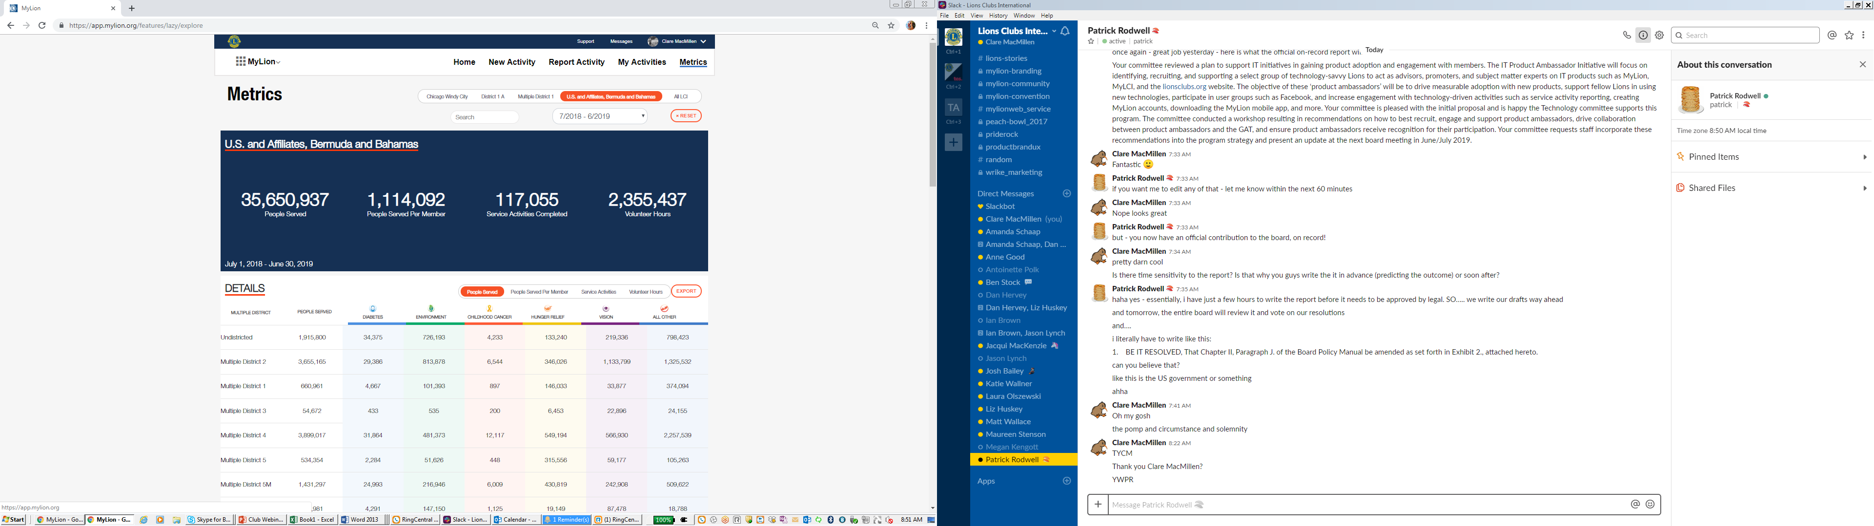
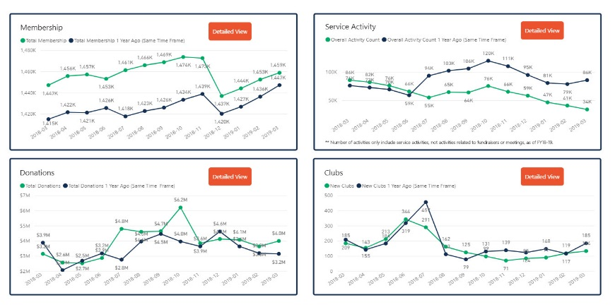
所有獅友和青少獅的服務數據
MyLion 上的指數
Insights (統計圖表)
將服務影響指標分享到個別活動層級
提供有關受服務人數和志願者時數
可以跨多個層級探索服務數據
分享會員發展，服務，捐贈和分會數據
公告板訪問根據用戶的頭銜
Notes:
MyLion中的“指標”頁面將服務影響指標分配到個別活動層級，並包括有關受服務人數和志願者時數的數據。用戶可以在他們的分會，區，複合區和憲章區以及全球範圍內查看數據。
如果您有興趣仔細查看幹部可用的所有報告資料，請瀏覽至我們最新的應用軟體 Insights。
在分會層級，Insights分享會員發展，服務和捐贈。

Slide 22
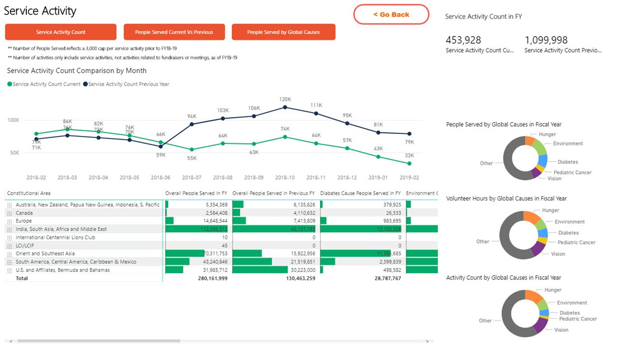
詳細檢視 Insights 上面的獅子會數據
點擊每個部分中的“檢視內容”按鍵以查看更多指標。探索與該部分相關的平均值和其他數據分析的比較。
Notes:
您可以透過選擇“檢視內容”仔細查看每個數據部分。
Insights中的服務活動部分顯示與每個全球志業相關的服務，受服務人數， 志願服務時數和活動。
它還顯示了與平均值的比較以及對服務趨勢的更深入了解。

Slide 23
在MyLion上尋找支援。
重新定義 “培訓 ”
Notes:
今天我們分享了很多關於MyLion的資訊，但是不可能涵蓋所有內容！希望獲得更多援，訓練材料或問題答案的獅友可以在我們的數位應用軟體中找到它。

Slide 24

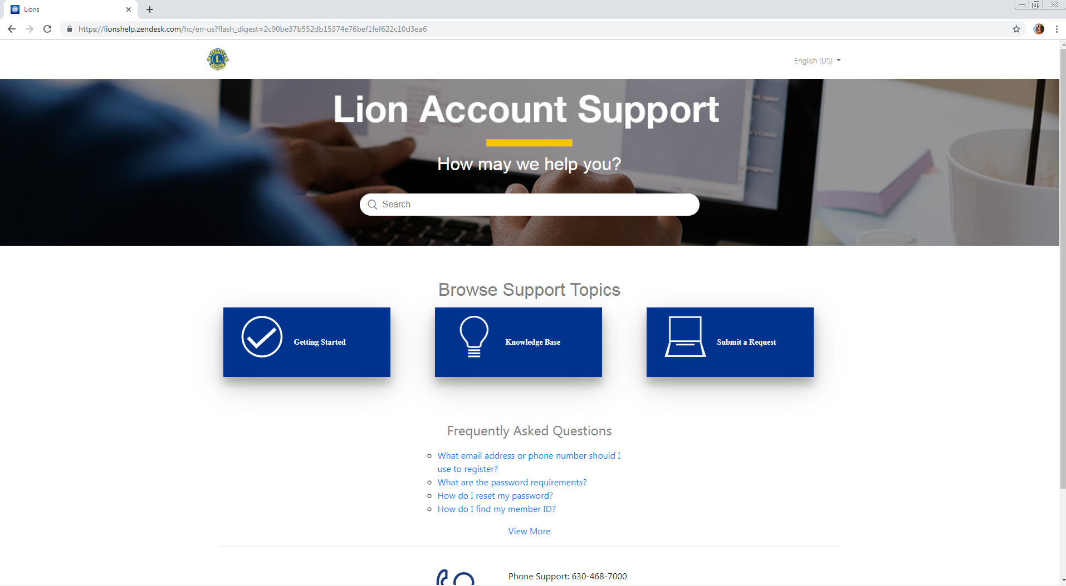
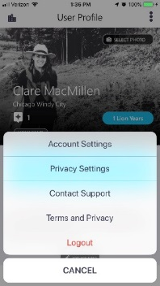
在您需要時提供支援。
www.lionshelp.zendesk.com
  使用“支持”按鍵查找有用的操作方法
想與我們的支持團隊交談？
  電話號碼 +1 630-468-7000
  電郵：mylion@lionsclubs.org
加入MyLion 臉書論壇，獲取獅子會對獅友的幫助並分享您的想法。
小建議：在MyLion應用軟體中，瀏覽至您的用戶檔案，然後點擊上角的三個圓圈以查找支持。
Notes:
從我們的任何數位應用軟體網站，獅友可以點擊“支持”並瀏覽至我們的線上服務台。 此處提供的連結會引出常見問題，操作方法文檔以及提交問題或議題的途徑。
我們的會員支持中心的資訊也在這裡分享。團隊很樂意接聽您的電話或回覆電子郵件。
最後，我們有一個逐漸茁壯的名為MyLion論壇的MyLion 臉書社區。加入論壇是查找有關我們的應用軟體的最新資訊，提出可能與更大的獅子會社區有關的問題以及與其他獅友和青少獅分享應用軟體想法的好方法。

Slide 25
下一步呢?
Notes:
所以，下一步呢?

Slide 26
開始使用MyLion的3個步驟。
1
  註冊您的Lion帳戶。
2
  在MyLion上設置您的個人（和分會！）檔案資料。
3
  在MyLion上計劃及/或報告 您的下一個服務活動。
Notes:
我們可以做三件關鍵事情來開始使用MyLion並幫助我們的會員開始使用MyLion。
首先，創建一個Lion帳戶。如果您已經創建了一個帳戶，您還可以確保MyLCI中每個分會會員的資訊都是最新的。如果會員有更新的電子郵件或手機號碼，會員將可以註冊Lion帳戶。
接下來，在MyLion中設置您的個人和分會檔案資料。添加圖像，編寫說明，然後開始為您創建MyLion。
最後，在MyLion上計劃及/或報告您的下一個服務活動。學習應用軟體的最佳方法之一是嘗試使用它。MyLion將成為我們的服務活動報告目的地，從2019年7月1日開始，所以不要在MyLCI中輸入您的下一個活動，請給MyLion一個加油！

Slide 27

您有問題嗎？
我們可以幫忙。
請發送電郵到mylion@lionsclubs.org 當您有其他問題時。
Notes:
感謝您參加今天的網絡研討會。如前所述，如果您對MyLion有其他疑問，請透過mylion@lionsclubs.org與我們聯繫。我們的支持團隊將直接與您聯繫，確保您擁有在MyLion上成功取得所需的資訊。

Slide 28
感謝您
© 2019 Lions Clubs International
Notes:
最後，這個網絡研討會將很快被記錄在lionsclubs.org上在我們的現場會議結束後，我們還會發送一封包含錄音，離線版和網絡研討會常見問題解答的電子郵件。
再次感謝你，祝福您有美好的每一天。

